Slide 1
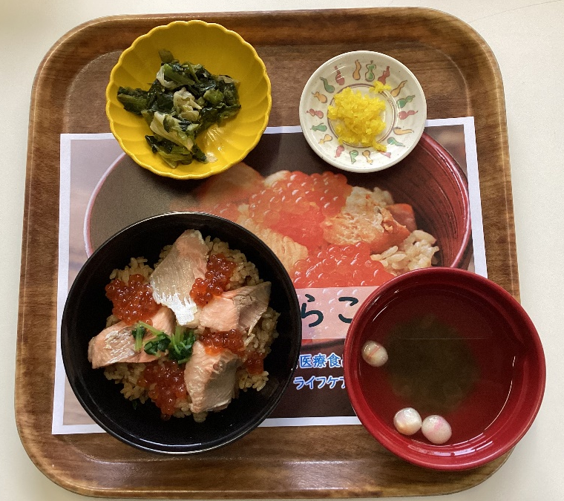
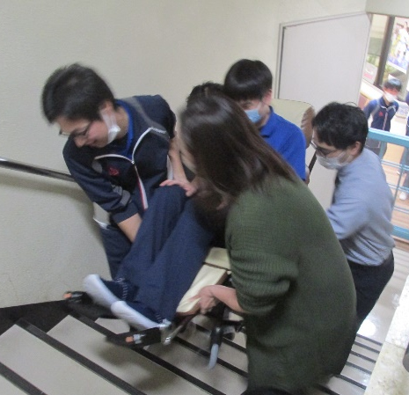
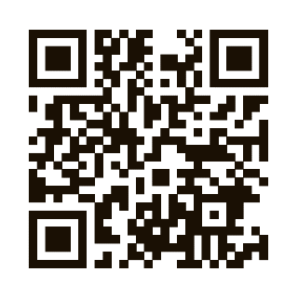
医療法人社団洞口会
老人保健施設ライフケアセンター名取
令和６年６月号
令和６年１１月号
１１月の行事食
【はらこ飯】
・はらこ飯
・菜の花のゆず風味和え
・漬物
・すまし汁
BCP研修
栄養士メモ
鮭の旬である9～11月頃が
はらこ飯のシーズンです。
鮭はタンパク質やビタミンが豊富な食材で、ダイエット食や健康食としても注目されている魚です。
免疫を高めてくれる栄養を含んでいるので、朝に食べるのがオススメです！
座学及び実践形式で訓練を行いました♪
【お問い合わせ先】
老人保健施設ライフケアセンター名取
TEL 022-383-1020
〒981-1224 名取市増田字柳田8
http://www.natorichuo-clinic.jp/lifecare/
施設ホームページ
随
時
更
新
中

